Slide 1
"Racconti di Resistenza dalle scuole"
Aprile28,2023
Collegamento a distanza tra le classi
A cura del Gruppo di storia del Cidi di Torino

Slide 2
1941-1944 Il campo di internamento di Ferramonti di Tarsia
Classe IIIB IC "Rita Levi Montalcini" Spezzano Albanese (Cosenza)

Slide 3
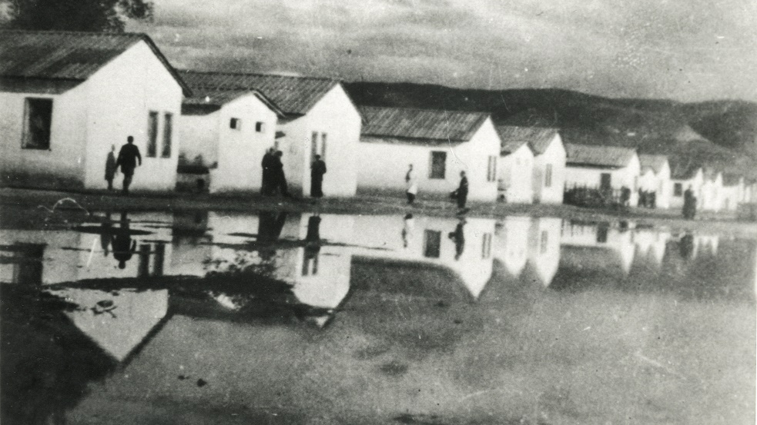
.
.

Slide 4
dove
FERRAMONTI DI TARSIA

Slide 5
.

Slide 6
La storia

Slide 8
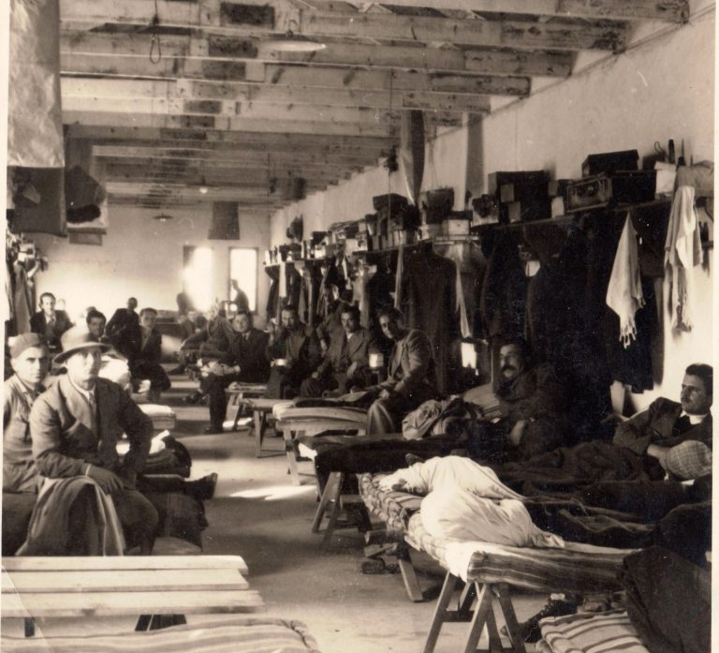
16 luglio1941
Lo spirito del campo di concentramento in generale è buono. Le autorità, soprattutto il direttore, cercano di alleggerire il peso degli internati invece di renderlo più pesante come si fa-secondo ciò che ho sentito- negli altri Konzentrations lager. (dal diario di Padre Callisto Lopinot)

Slide 9
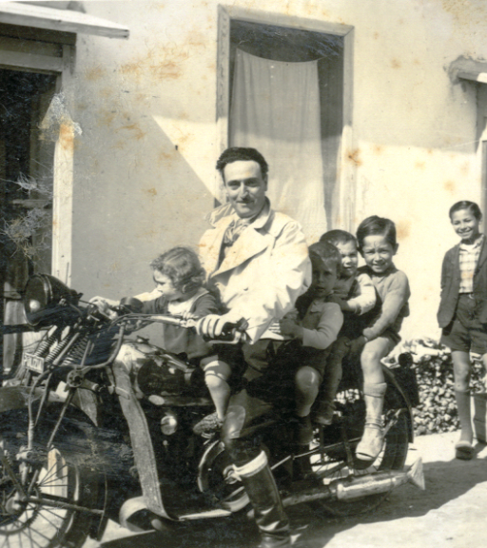
I bambini di Ferramonti

Slide 10
Il maresciallo Gaetano Marrari

Slide 11
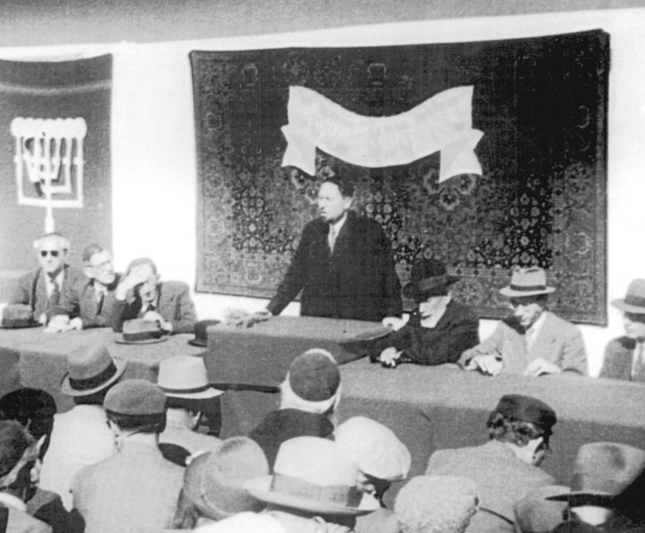
IL PARLAMENTINO

Slide 12
Una classe, una pagella a.s.1941-1942

Slide 13
I

Slide 14
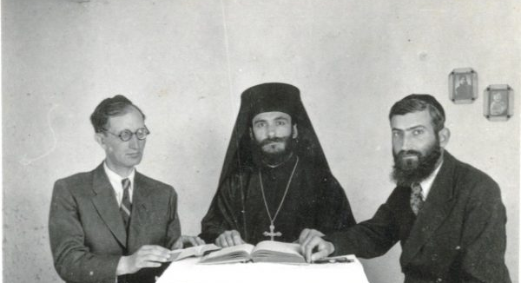
Dialogo fra religioni

Slide 15
Un matrimonio
2
j

Slide 16
Bunder Abend Serate colorate

Slide 17
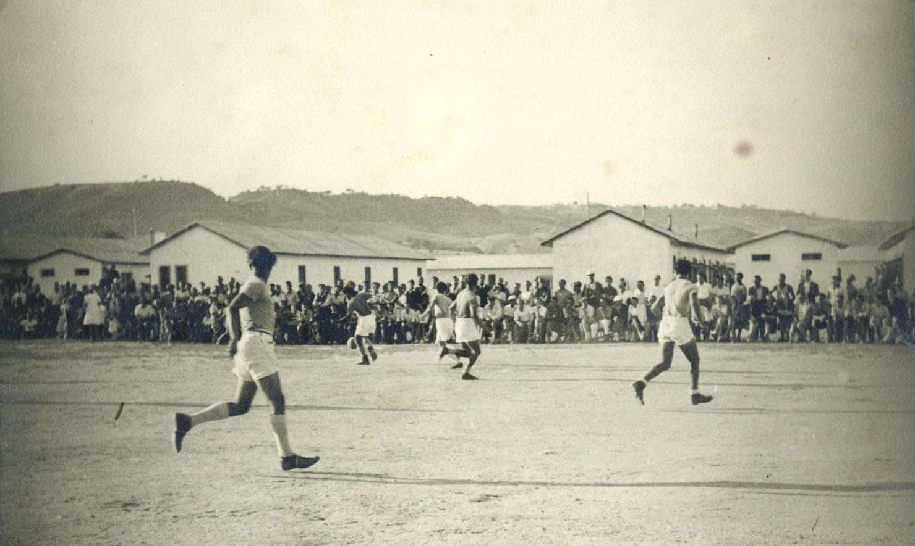
Tornei sportivi

Slide 18
Fingesten, l'artista

Slide 19
Analizzare una fonte iconografica: un'opera di Fingesten

Slide 20
La fonte
Il diario di Padre Callisto Lopinot scritto dal 1941-1944

Slide 21
Padre Callisto Lopinot fu cappellano del campo di concentramento di Ferramonti

Slide 22
1943 sulla linea del tempo----------------------------- Storia locale/globale

Slide 23
1943
(7 febbraio) il nuovo direttore non proibisce il MERCATO NERO;
(8 febbraio) distribuzione di moneta contante agli jugoslavi.
(9 febbraio) la FAME della gente è ancora aumentata. Essi vendono tutto, I loro vestiti, le fedi, denti d'oro, scarpe in più...solo per potersi comprare ogni tanto ¼ di pane (250 gr.) ma con ciò è aumentata la brama per il denaro; ognuno cerca di far soldi, senza alcun riguardo per gli altri. "OGNI AMORE È ESCLUSO, OGNI CRUDELTÀ È PERMESSA".

Slide 24
(21 Marzo) nel campo inizia una grande immoralità, per guadagnar denaro le donne sposate e non sposate, si danno al vizio... tutto ciò è la conseguenza della mancanza di pane;
.

Slide 25
.
(aprile) Un grande malessere nel campo, I generi alimentari non vengono consegnati;
(12 aprile) oggi è stata bombardata Cosenza. I giornali comunicano soltanto il fatto. Sono morti circa 110 persone;
(27 aprile) il Sig. Kalk ha tenuto una bella distribuzione di doni ai bambini;
(30 aprile) Nella funzione religiosa dei greci. Alla fine della messa l'archimandrita ha tenuto un discorso...." La chiesa cattolica è l'unica istituzione che in questo tempo può aiutare gli uomini".

Slide 26
(11 maggio) Lieta comunicazione che qualcuno ha donato 20.000 lire per una cena extra per i più bisognosi di tutti i gruppi;
(19 maggio) La Delasem ha donato 30.000 lire per gli ebrei credenti.
(22 maggio) Distribuzione di 800 pacchetti che erano arrivati dalla Croce Rossa per i cecoslovacchi. Perciò grande gioia.
(27 maggio) Il rabbino ha tenuto un discorso in ebraico nella sinagoga che poi è stato tradotto in italiano.

Slide 27
(2 giugno) distribuzione dell'offerta del nunzio apostolico, a quei gruppi che finora non avevano ricevuto né soldi né pacchi. Perciò una grande meraviglia di quelli che non hanno ricevuto niente! Eccetto alcuni ortodossi, quasi tutti sono cattolici, molti purtroppo con idee comuniste;
(15 giugno) Il carattere del campo è molto cambiato. Prima era per forestieri di razza ebraica. Adesso ci sono molti altri elementi: cinesi, croati, sloveni, corsi, greci e persino un "negro" e un generale francese;
(23-24 giugno) 10 battesimi e un'abiura (rinuncia pubblica alla precedente religione). Perciò gli ebrei sono irritati.

Slide 28
(10 luglio) Sbarco degli inglesi in Sicilia;
(25 luglio) la notizia che Mussolini si è dimesso, divenne nota alle 11 di notte. Dalle 11 alle 2 grande confusione nel campo;

Slide 29
(9 agosto) Visita del gen. Camillo Mercalli, comandante del corpo d'armata. Egli ha dichiarato che l'autorità militare non ha intenzione di spostare il campo;
(11 agosto) Suona 4-6 volte l'allarme su Cosenza.
(17 agosto) Nel campo 2016 internati.
(28 agosto) Da oggi Cosenza per molti giorni è pesantemente bombardata;

Slide 30
.
(31 agosto) Adesso è terribile. Atroci bombardamenti in tutta la Calabria; ...i nostri treni camminano senza itinerario. Molti giorni senza luce, perché non c'è corrente. L'amministrazione non può procurare nessun genere alimentare....Il nostro centro di traffico e di commercio, Cosenza, è distrutto.

Slide 31
(2 settembre) Del latte in scatola che mi è costato 7 lire a Cosenza, viene venduto nel campo per 278 lire.
(3 settembre) gli inglesi sbarcano a Reggio Calabria.
(5 settembre) Gli inglesi dovrebbero essere già a Catanzaro; terribile agitazione nel campo... il direttore apre le porte e molti internati scappano. Molti internati fuggono nei campi del Crati, le autorità chiusero un occhio e fecero finta di non vedere. Nello sviluppo degli avvenimenti le autorità persero ogni credito. nel panico venne sfondata la porta del magazzino. I beni saccheggiati vengono venduti ai contadini;

Slide 32
(8 settembre) arriva alle 8 di sera la lieta notizia dell'armistizio, grande giubili nel campo e molti fuochi di esultanza su tutte le montagne dei dintorni;
(9 settembre) Tutto il giorno dei camion militari tedeschi vanno verso Nord. Gli internati hanno una terribile paura di un assalto da parte dei tedeschi. La guardia ha l'ordine di non fare passare nessun soldato tedesco. Se questi dovessero entrare con forza li accoglieranno le mitragliatrici piazzate abilmente dietro le baracche nel cortile;
(10 settembre) sfortunatamente siamo situati sulla strada principale della Calabria verso il Nord. Da quando i contadini possono entrare nel campo portano molta roba. Siamo tagliati fuori, niente posta, niente treni;

Slide 33
(11 settembre) La fuga degli internati continua. I tedeschi si comportano in maniera molto arrogante, quando vogliono qualcosa hanno sempre la pistola in mano. (13 settembre) Soldati che vengono da Cosenza ci comunicano che stanotte all'una lì sono arrivati gli inglesi.

Slide 34
(14 settembre ) i primi inglesi arrivano nel campo

Slide 35
(17 ottobre) accadono delle trasgressioni di ogni tipo contro le autorità e contro la proprietà privata. E malgrado la nuova direzione si impegni tanto per il campo.
.

Slide 36
(11 novembre ) Lo spirito del campo è molto cattivo. Regna: nessun rispetto per le autorità. Le disposizioni delle autorità esistono solo sulla carta. Nessun senso comunitario. I servizi reciproci vengono eseguiti solo contro pagamento. Nessun rispetto per la proprietà degli altri. I furti fra compagni sono all'ordine del giorno. La proprietà dell'amministrazione viene venduta ai contadini (biancheria da letto e coperte) o bruciata come legna da ardere (garitte e steccato del campo). Una terribile avidità di lucro. Ognuno cerca di comprare e poi di vendere a prezzo usuraio.

Slide 37
(15 novembre) gli sloveni sono indisciplinati.... col coltello in mano ricevono tutto. (16 novembre) Il rabbino militare inglese Urbach in visita. Egli predica contro la vita pazzesca nel campo, specialmente contro l'indisciplina verso le autorità e contro l'usura. (25 novembre) Viene sempre più gente dal libero confine..e si trasferisce nel campo. (30 novembre) completa anarchia e una completa abolizione della differenza tra il mio e il tuo. (4 dicembre) Due situazioni insostenibili qui: nei caffè si balla fino a tardi. I buoni ebrei dicono che questo non è conveniente quando si hanno dei parenti prossimi nei campi di concentramento.
.

Slide 38
.
Foto Museo del campo di concentramento di Ferramonti
http://www.museoferramonti.eu/storia.php
(https://cosenza.italiani.it/scopricitta/il-campo-di-concentramento-di-ferramonti/)

Slide 39
Il valzer di Ferramonti
Sia le parole che la musica furono scritte nel campo di Ferramonti tra il 1940 e il 1943 da Kurt Sonnenfeld (1921-1997), compositore austriaco, viennese, ebreo, internato nel campo di Ferramonti.
Il brano è eseguito da alcuni alunni delle classi di strumento della Scuola secondaria di primo grado Rita Levi Montalcini di Spezzano Albanese (Cosenza)
Flauto: Ferrari Maria India, Tursi Elisabeth, Antonucci Daniele, De Luca Giuseppe e Zagarese Antonio
Violino: Bresci Sara e De Luca Francesco
Pianoforte: Ciliberti Francesco, Gullo Emma e Dorsa Mario

Slide 40
.
Maria Cristina Posa, Classe 3B, I.C. RITA LEVI MONTALCINI, Spezzano Albanese (Cs)

